Slide 1

B
B
C
a
b
a+b
A
A
O

Slide 2
D
C
A
B
图6.2-13

Slide 3
第 6 章
平面向量及其应用
6.2.3.向量的数乘运算

Slide 4
特别地：$\frac{\vec{a}}{\left|\vec{a}\right|}为与\vec{a}同向的单位向量$

Slide 5
根据实数与向量的积的定义，可以验证下面的运算律是成立的．
向量的加、减、数乘运算统称为向量的线性运算．向量线性运算的结果仍是向量．

Slide 7
D
C
M
A
B
图6.2-15

Slide 8
练习（第15页）

Slide 9
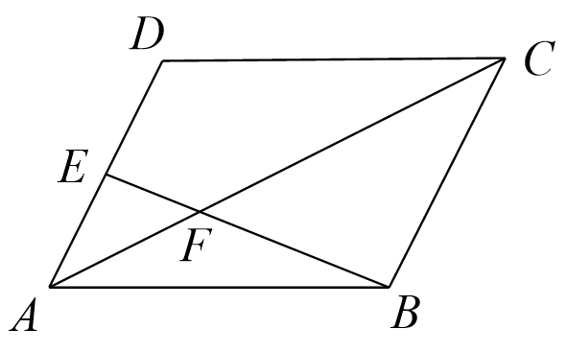

Slide 11
图6.2-16

Slide 13
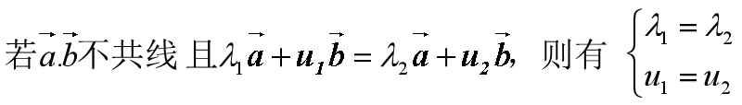

Slide 14
练习（第16页）

Slide 15
练习（第16页）

Slide 17
B
A
B
C

